Slide 1
第三章 JavaScript操作DOM对象

Slide 2


预习检查
集中测试
简述DOM的分类和节点间的关系
简述如何按层次关系访问节点
用什么方法获取节点的属性值？
style属性和className在改变样式上有什么区别？
Notes:
教学指导：
正式授课前进行统一测试。测试内容为上次课布置的预习测试题。本教学环节目的是强化学员进行预习的意识，测试结果记录学员学习成绩

Slide 3


回顾与作业点评
提问
如何改变浏览器地址栏中的网址？
使用getElementByXXX()系列的什么方法获取带有ID的页面元素？
使用setTimeout( )和setInterval( )方法实现时钟特效的区别是什么？
点评作业的提交情况和共性问题
作业点评
Notes:
教学指导：
回顾：上次课的教学内容和学员已学过的相关技术内容
作业点评：点评作业的提交情况和共性问题，目的是给学员作业反馈以促进学员完成作业的积极性

Slide 4
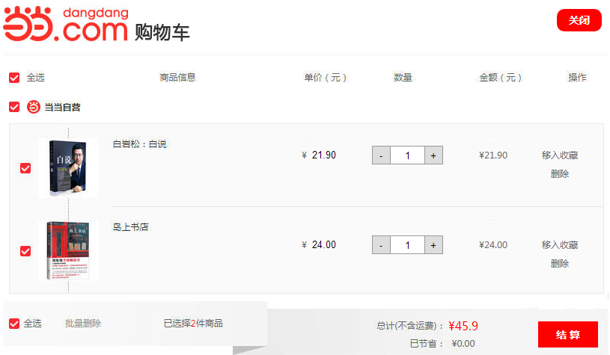
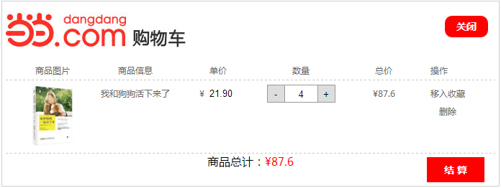
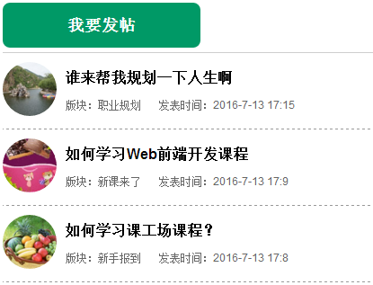
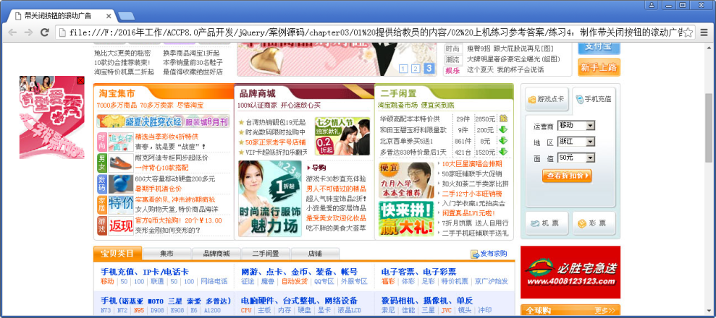
本章任务
访问当当购物车页面节点
操作当当购物车页面
制作课工场论坛发贴
制作带关闭按钮的广告

Slide 5


本章目标
了解DOM的分类和节点间的关系
熟练使用JavaScript操作DOM节点
访问DOM节点
能够熟练的进行节点的创建、添加、删除、替换等
能够熟练的设置元素的样式
能够灵活运用JavaScript获取元素位置的属性来完成网页效果

Slide 6
操作DOM
DOM：Document Object Model（文档对象模型）
DOM Core
DOM
HTML-DOM
CSS-DOM
JavaScript如何获取网页元素并操作？
Notes:
教学指导：
1、讲解DOM操作分为三个方面；
2、但是这三个方法如何操作页面呢，操作页面什么内容呢，该如何操作呢？当然是按节点关系找到页面元素，然后操作，引出下一页的内容；

Slide 7

节点和节点关系
文档：document
根节点：<html>
<head>
<body>
Title
<img>
<h1>
<p>
文本：DOM节点
文本：喜欢的水果
文本：DOM应用
演示示例1：文档结构
Notes:
教学指导：讲解节点之间的关系，以及根节点、父节点和子节点之间的关系

Slide 8
访问节点
使用getElement系列方法访问指定节点
getElementById()、getElementsByName()、getElementsByTagName()
根据层次关系访问节点

Slide 9

根据层次关系访问节点2-1
节点属性
属性名称 | 描述
parentNode | 返回节点的父节点
childNodes | 返回子节点集合，childNodes[i]
firstChild | 返回节点的第一个子节点，最普遍的用法是访问该元素的文本节点
lastChild | 返回节点的最后一个子节点
nextSibling | 下一个节点
previousSibling | 上一个节点
演示示例2：访问节点
Notes:
教学指导：
1、讲解节点属性的用法，然后引出示例2；
2、演示示例2，说明各节点之间的关系，演示属性的用法；
3、根据示例2演示结果不同，引出element属性；

Slide 10

根据层次关系访问节点2-2
element属性
示例
属性名称 | 描述
firstElementChild | 返回节点的第一个子节点，最普遍的用法是访问该元素的文本节点
lastElementChild | 返回节点的最后一个子节点
nextElementSibling | 下一个节点
previousElementSibling | 上一个节点
oNext = oParent.nextElementSibling || oParent.nextSibling
oPre = oParent.previousElementSibling || oParent.previousSibling
oFirst = oParent. firstElementChild || oParent.firstChild
oLast = oParent.lastElementChild || oParent.lastChild

Slide 11

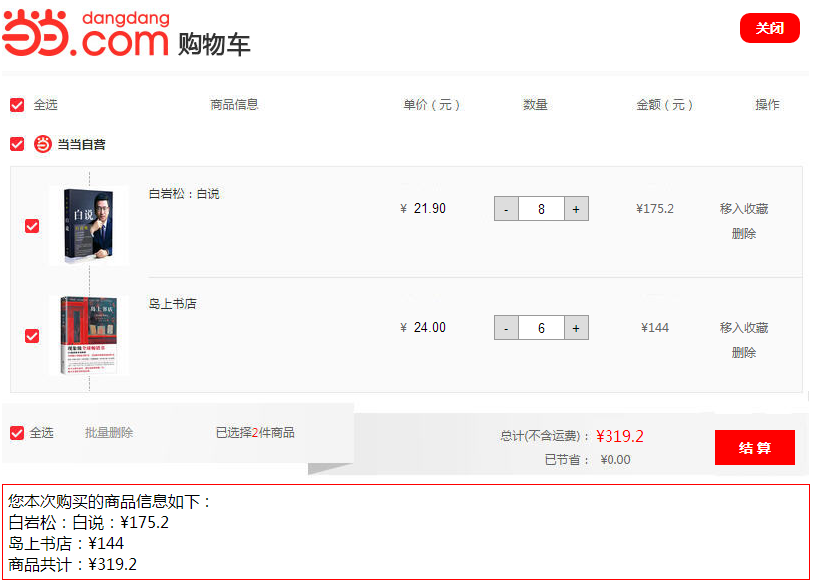
学员操作—访问当当购物车页面节点
练习
需求说明
单击“结算”按钮，使用节点的层次关系访问节点，在页面下方显示各个商品的价格和所有商品的总价
使用节点属性和element属性消除浏览器兼容性
完成时间：20分钟

Slide 12
共性问题集中讲解
常见问题及解决办法
代码规范问题
调试技巧
共性问题集中讲解
Notes:
教学指导：
xxxxxxx

Slide 13
节点信息
nodeName：节点名称
nodeValue：节点值
nodeType：节点类型
节点类型 | NodeType值
元素element | 1
属性attr | 2
文本text | 3
注释comments | 8
文档document | 9
演示示例3：节点信息

Slide 14
操作节点
操作节点的属性
创建和插入节点
删除和替换节点
操作节点样式
获取元素的样式

Slide 15

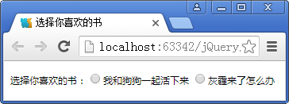
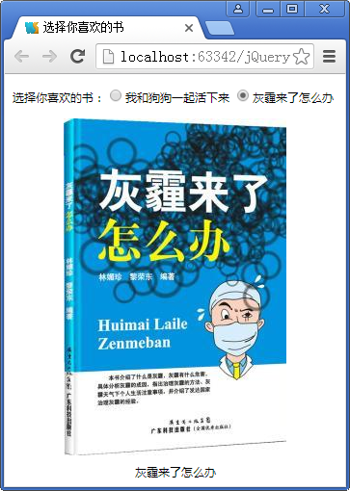

操作节点的属性
语法
getAttribute("属性名")
setAttribute("属性名","属性值")
演示示例4：操作节点属性

Slide 16
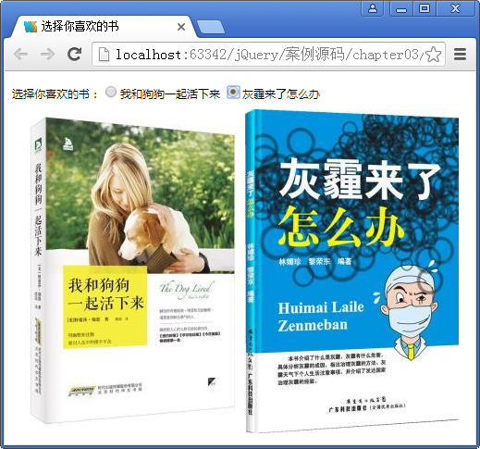
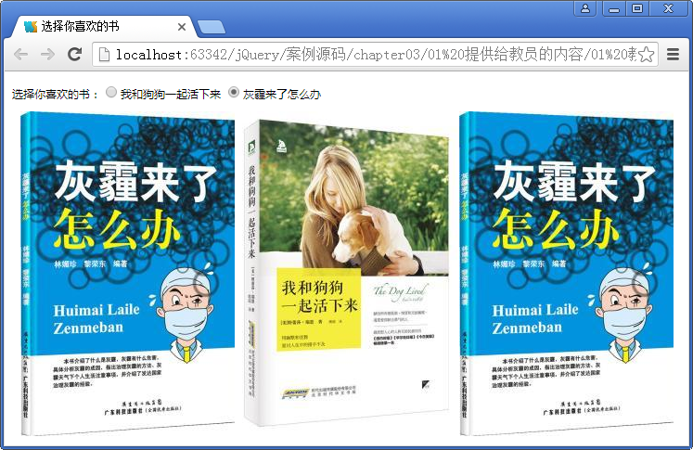
创建和插入节点
创建节点
名称 | 描述
createElement( tagName) | 创建一个标签名为tagName的新元素节点
A.appendChild( B) | 把B节点追加至A节点的末尾
insertBefore( A,B ) | 把A节点插入到B节点之前
cloneNode(deep) | 复制某个指定的节点
演示示例5：操作节点

Slide 17
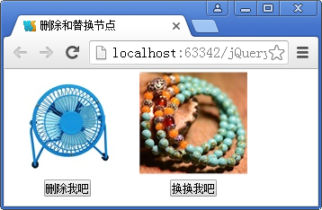
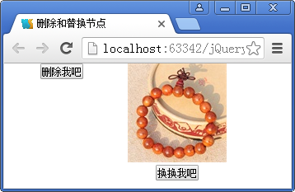
删除和替换节点
名称 | 描述
removeChild( node) | 删除指定的节点
replaceChild( newNode, oldNode)属性attr | 用其他的节点替换指定的节点
示例
var delNode=document.getElementById("first");
delNode.parentNode.removeChild(delNode);
var oldNode=document.getElementById("second");
var newNode=document.createElement("img");
newNode.setAttribute("src","images/f03.jpg");
oldNode.parentNode.replaceChild(newNode,oldNode);
演示示例6：删除和替换节点

Slide 18
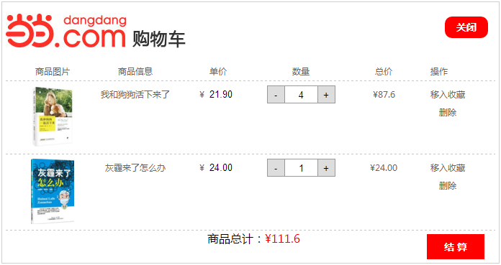
学员操作—操作当当购物车页面
练习
需求说明
单击“删除”按钮，使用parentNode访问当前节点的父亲节点等，使用removeChild( )删除当前商品
完成时间：20分钟

Slide 19
共性问题集中讲解
常见问题及解决办法
代码规范问题
调试技巧
共性问题集中讲解
Notes:
教学指导：
xxxxxxx

Slide 20

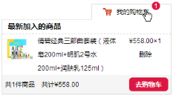
操作节点样式
问题
如何实现鼠标移至“我的购物车”显示商品内容？
改变样式的属性
style属性
className属性

Slide 21
style属性
语法
HTML元素.style.样式属性＝"值"
示例
document.getElementById("titles").style.color="#ff0000";
document.getElementById("titles").style.fontSize="25px ";
名称 | 描述
onclick | 当用户单击某个对象时调用事件
onmouseover | 鼠标移到某元素之上
onmouseout | 鼠标从某元素移开
onmousedown | 鼠标按钮被按下
类别 | 属性
背景 | backgroundColor、backgroundImage、backgroundRepeat
文本 | fontSize、fontWeight、textAlign、textDecoration、font、color
边距 | padding、paddingTop 、paddingBottom、paddingLeft、paddingRight
边框 | border、borderTop、borderBottom、borderLeft、borderRight
Notes:
教学指导：
1、使用style改变页面内容样式，通常需要一些浏览器触发行为，例如单击某内容、鼠标经过某内容等；这些行为需要JavaScript中的事件；
2、让学员了解在Javascript中的一些事件；说明事件在网页中应用非常频繁，然后引出下一页的例子，通过例子说明事件在和style属性相结合实现的页面效果

Slide 22
我的购物车
示例
function over(){
document.getElementById("cart").style.backgroundColor="#ffffff";
document.getElementById("cart").style.zIndex="100";
document.getElementById("cart").style.borderBottom="none";
document.getElementById("cartList").style.display="block";
document.getElementById("cartList").style.position="relative";
document.getElementById("cartList").style.top="-1px";
}
function out(){
document.getElementById("cart").style.backgroundColor="#f9f9f9";
document.getElementById("cart").style.borderBottom="solid 1px #dcdcdc";
document.getElementById("cartList").style.display="none";
}
演示示例7：我的购物车

Slide 23
className属性
语法
HTML元素.className="样式名称"
示例
function over(){
document.getElementById("cart").className="cartOver";
document.getElementById("cartList").className="cartListOver";
}
function out(){
document.getElementById("cart").className="cartOut";
document.getElementById("cartList").className="cartListOut";
}
演示示例7：我的购物车
Notes:
修改示例7的代码，使用className属性实现示例7的效果

Slide 24
获取元素的样式
语法
HTML元素.style.样式属性;
示例
alert(document.getElementById("cartList").display);
语法
document.defaultView.getComputedStyle(元素,null).属性;
示例
var cartList=document.getElementById("cartList");
alert(document.defaultView.getComputedStyle(cartList,null).display);
兼容IE浏览器
语法
HTML元素. currentStyle.样式属性;
alert(document.getElementById("cartList").currentStyle.display);
Notes:
教学指导：
1、讲解使用getComputedStyle获取样式，但是在IE中不支持；
2、再引出currentStyle用来兼容；

Slide 25

学员操作—制作课工场论坛发贴3-1
指导
训练要点
使用createElement创建节点元素
使用setAttribute( )设置节点的属性
使用appendChild ( )向指定节点之后插入节点元素
使用insertBefore ( )向指定节点之前插入节点元素
使用value获取表单元素的值
使用style属性设置元素的显示和隐藏

Slide 26
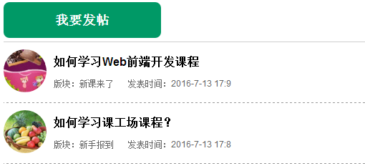
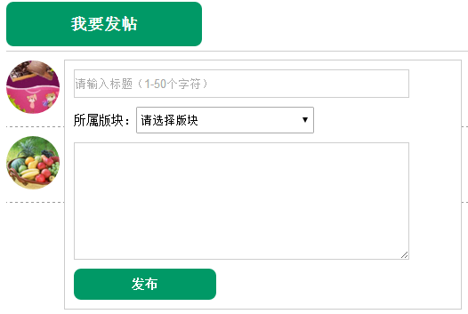
学员操作—制作课工场论坛发贴3-2
指导
需求说明
单击我要发贴，弹出发贴界面
在标题框中输入标题，选择所属版块，输入帖子内容
单击“发布”按钮，新发布的帖子显示在列表的第一个，新帖子显示头像、标题、版块和发布时间
讲解需求说明

Slide 27
学员操作—制作课工场论坛发贴3-3
指导
实现思路
使用数组保存发帖者的头像
使用函数floor( )和random( )随机获取发帖者的头像
使用appendChild ( )把头像、标题、版块、时间插入到页面中
设置value值为空来清空当前输入框中的内容
使用style属性隐藏发新贴界面
完成时间：20分钟

Slide 28
共性问题集中讲解
常见问题及解决办法
代码规范问题
调试技巧
共性问题集中讲解
Notes:
教学指导：
xxxxxxx

Slide 29
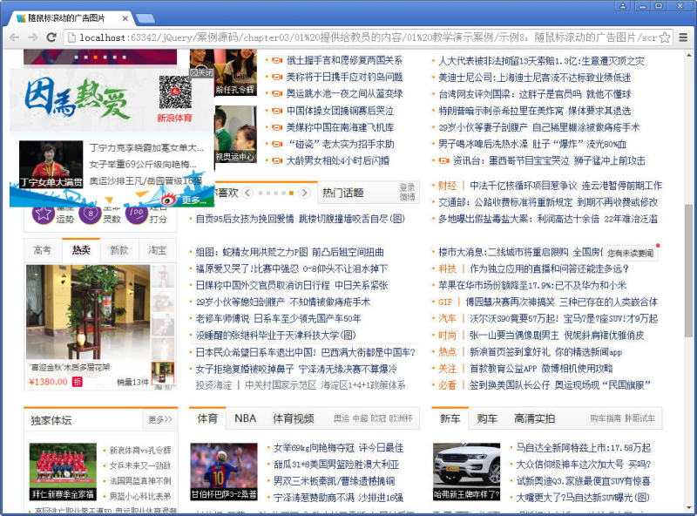
获取元素位置
问题
如何实现广告图片在固定位置不动？
广告图片

Slide 30
HTML中元素属性
元素属性应用
属性 | 描述
offsetLeft | 返回当前元素左边界到它上级元素的左边界的距离，只读属性
offsetTop | 返回当前元素上边界到它上级元素的上边界的距离，只读属性
offsetHeight | 返回元素的高度
offsetWidth | 返回元素的宽度
offsetParent | 返回元素的偏移容器，即对最近的动态定位的包含元素的引用
scrollTop | 返回匹配元素的滚动条的垂直位置
scrollLeft | 返回匹配元素的滚动条的水平位置
clientWidth | 返回元素的可见宽度
clientHeight | 返回元素的可见高度

Slide 31
元素属性应用
语法
document.documentElement.scrollTop;
document.documentElement.scrollLeft;
或者
document.body.scrollTop;
document.body.scrollLeft;
标准浏览器
Chrome
var sTop=document.documentElement.scrollTop||document.body.scrollTop;
演示示例8：随鼠标滚动的广告图片

Slide 32

学员操作—制作带关闭按钮的广告
练习
需求说明
当滚动条向下或向右移动时，图片和关闭按钮随滚动条移动，相对于浏览器的位置固定
单击关闭按钮，页面中的图片和关闭按钮不显示
完成时间：20分钟

Slide 33
共性问题集中讲解
常见问题及解决办法
代码规范问题
调试技巧
共性问题集中讲解
Notes:
教学指导：
xxxxxxx

Slide 34
总结
分类：DOM Core、HTML-DOM、CSS-DOM
节点和节点关系：根节点、父节点、子节点、兄弟节点
访问节点
节点信息：nodeName、nodeValue、nodeType
getElement系列访问
层次关系访问
DOM操作
操作节点
获取元素位置
parentNode、childNodes
firstChild、lastChild
nextSibling、previousSibling
getAttribute("属性名")
setAttribute("属性名","属性值")
操作节点的属性
创建和插入节点
删除和替换节点：removeChild(N)、replaceChild(newN,oldN)
操作节点样式：style属性、className属性
获取元素的样式
JavaScript操作DOM对象
createElement( tagName)
A.appendChild( B)、insertBefore( A,B )
cloneNode(deep)
currentStyle
getComputedStyle()
Notes:
教学指导；
总结部分主要达到以下几个目的：
1、回顾内容。注意与与本章任务和目标不一样。本章任务和目标是是强调内容概貌，学到技术，告知要学习什么；总结时，要格外强调观点，把每一个知识点的观点结论都尽量突出出来。
2、整理逻辑。还应该把观点之间的逻辑联系梳理出来。从而使知识系统化、逻辑化。要帮助学员整清逻辑是总结的一大任务。

